Slide 1
PruebaTecnica1_MC_AEHM
Prueba Técnica MC
Adrián Eleuterio Hernández Martínez

Slide 2
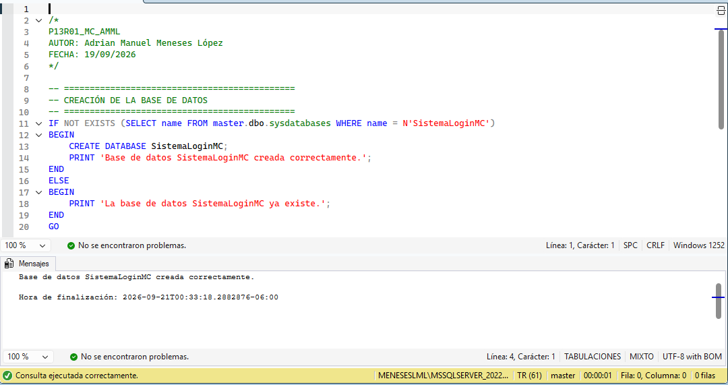
Creación Base de Datos

Slide 3
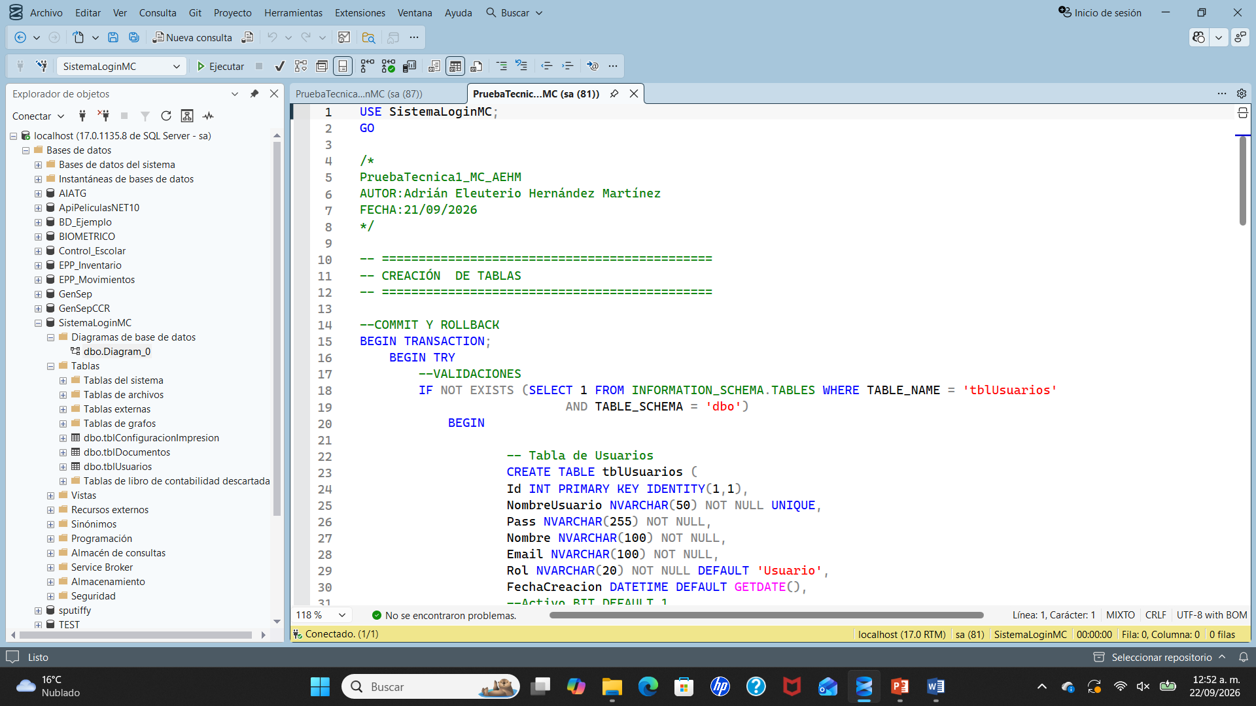
Creación Tablas

Slide 4
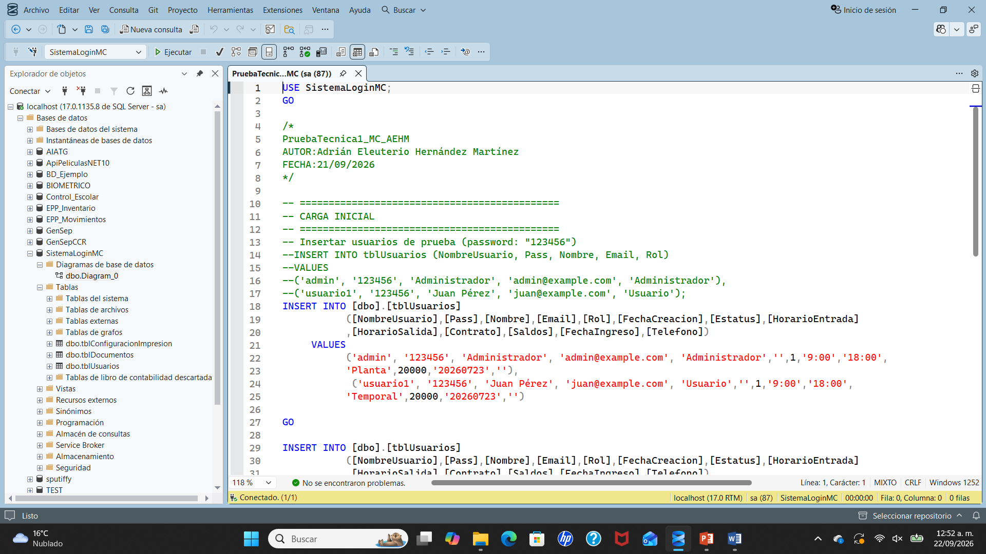
Carga Inicial

Slide 5
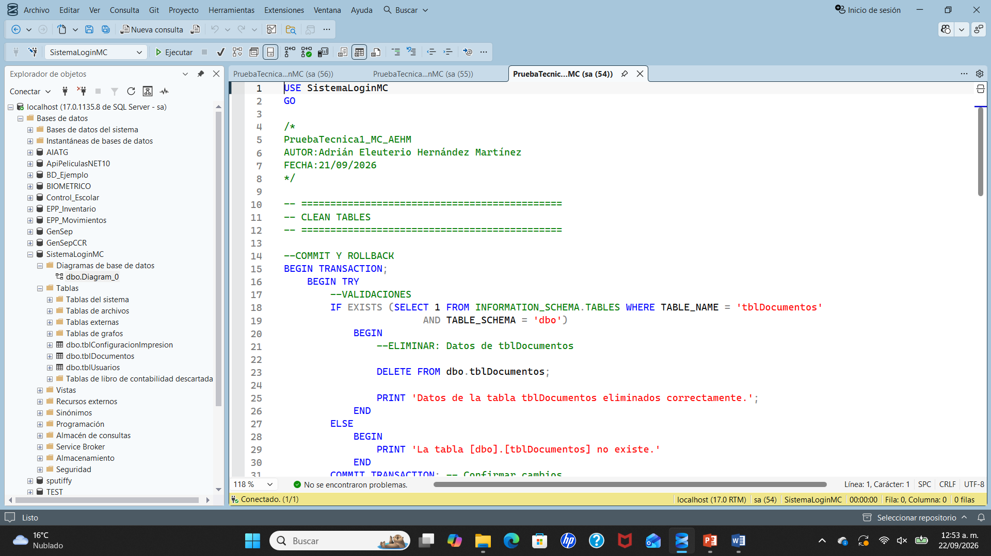
Contingencia de Carga Inicial

Slide 6
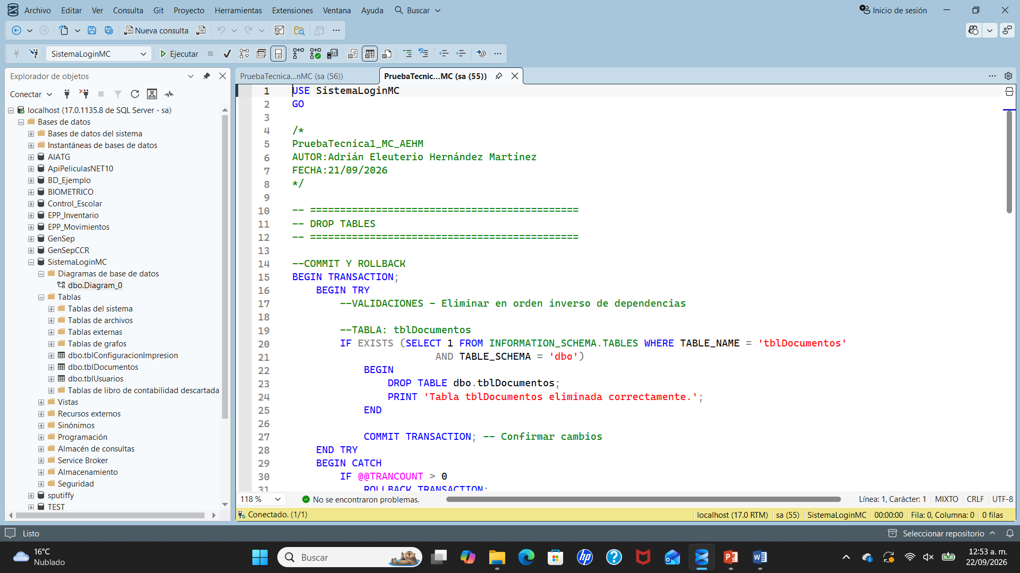
Contingencia de Tablas

Slide 7
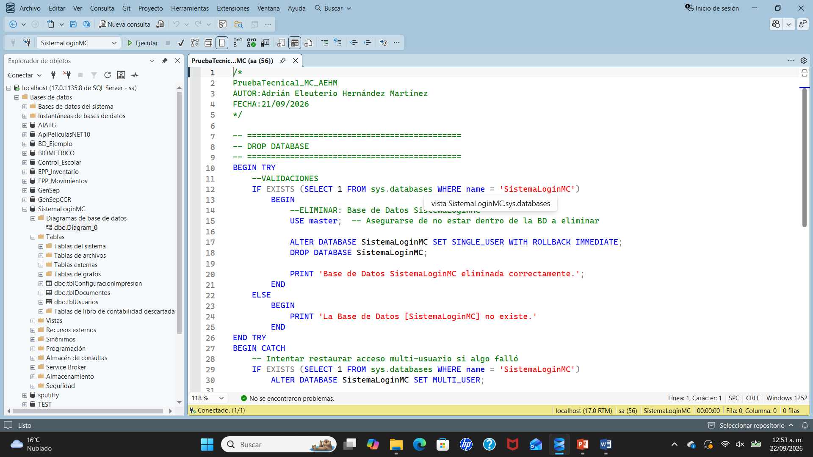
Contingecia de Base de Datos

Slide 8
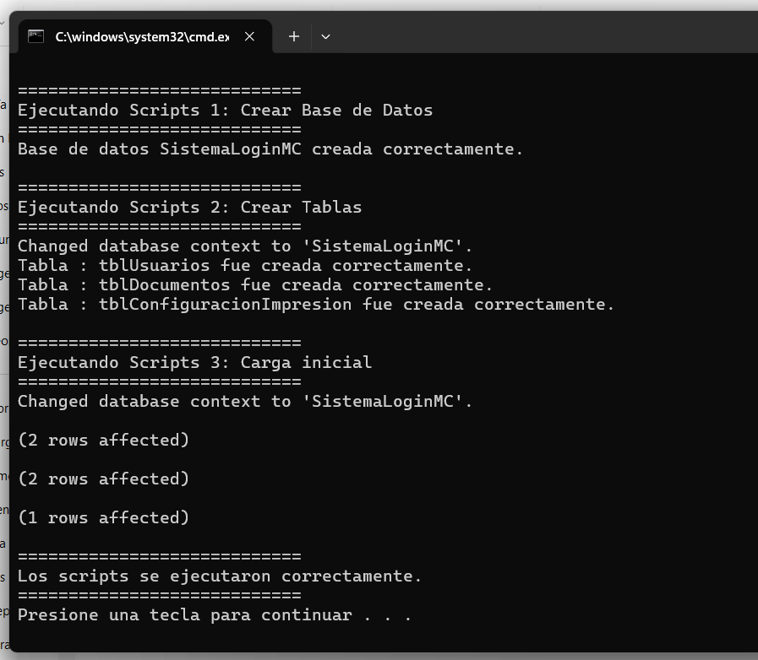
Ejecución de los Scripts

Slide 9
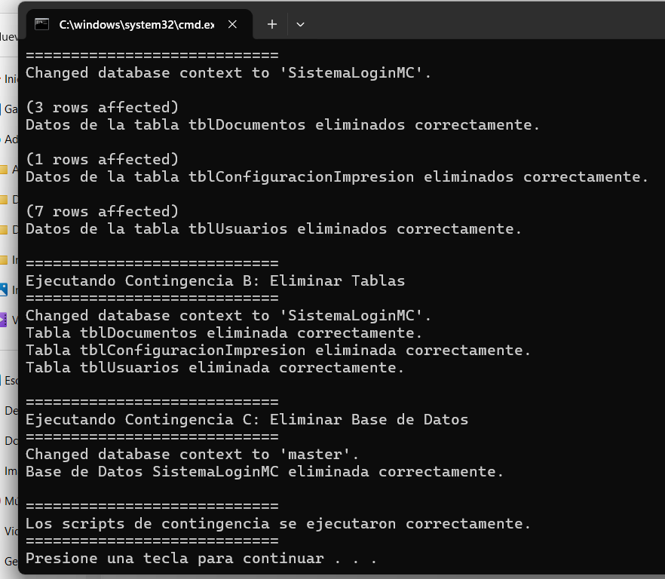
Ejecución de los Scripts de contingencia

Slide 10
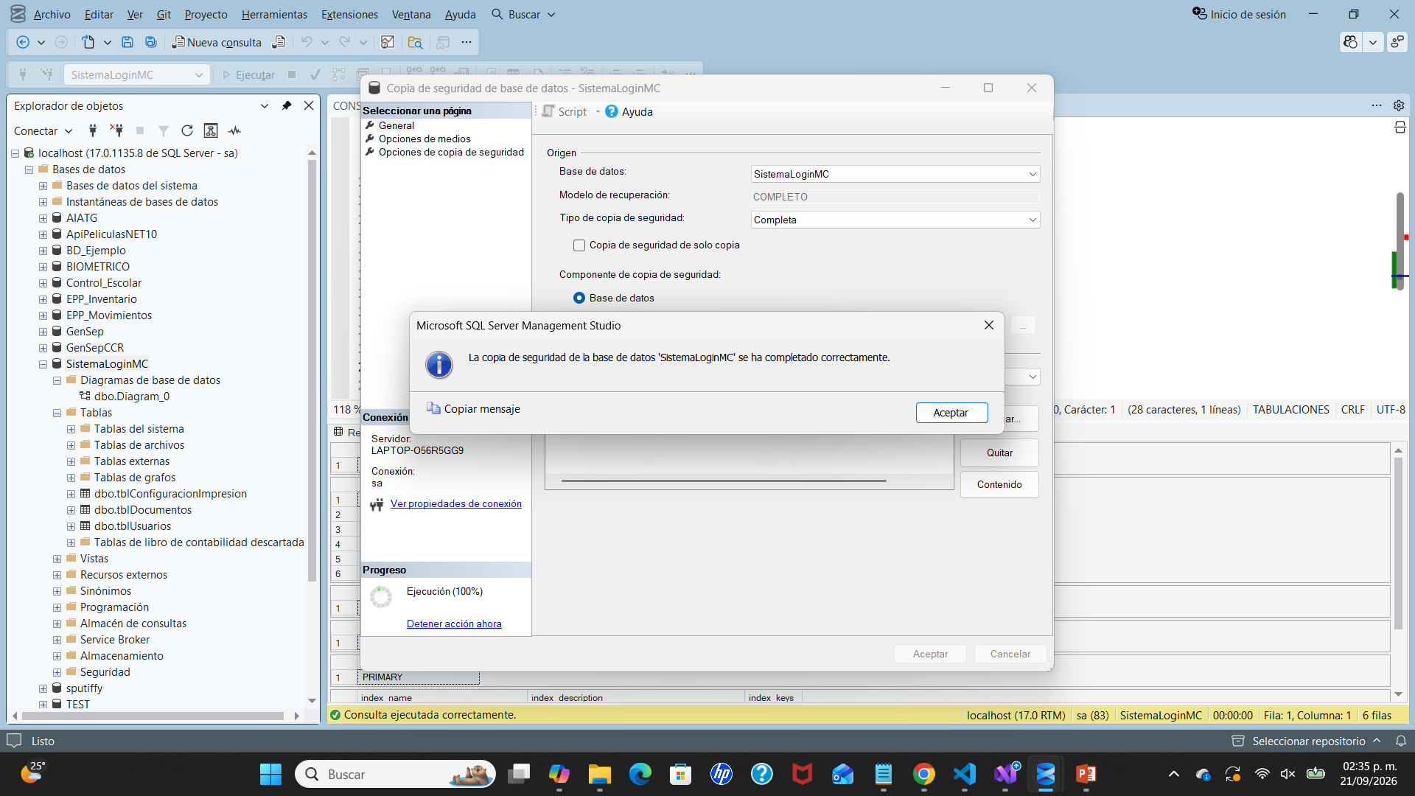
Respaldo .bak

Slide 11
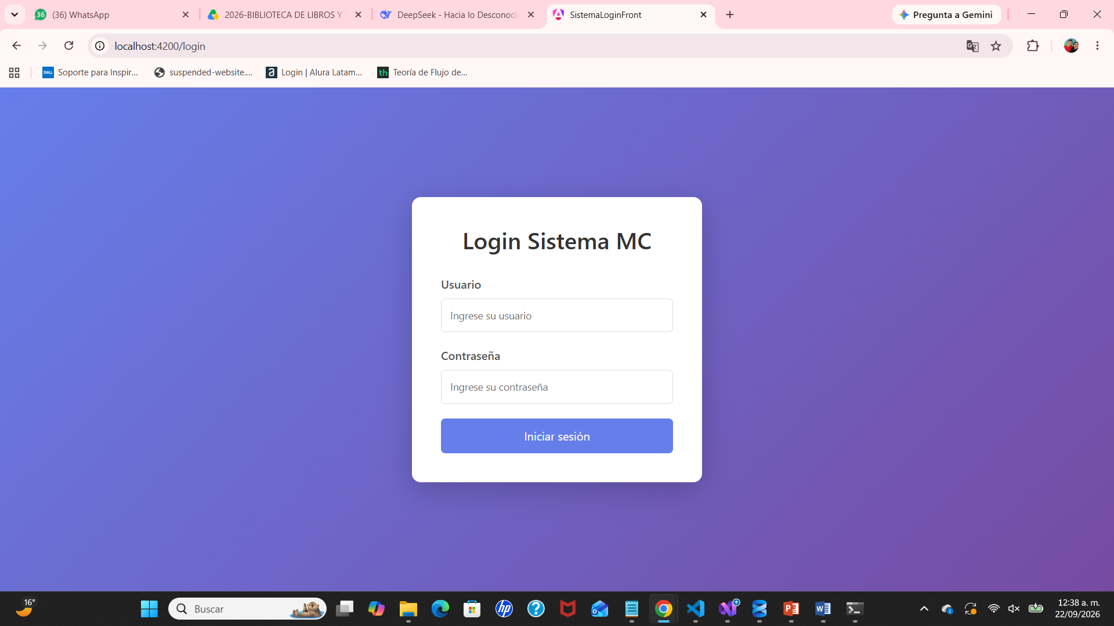
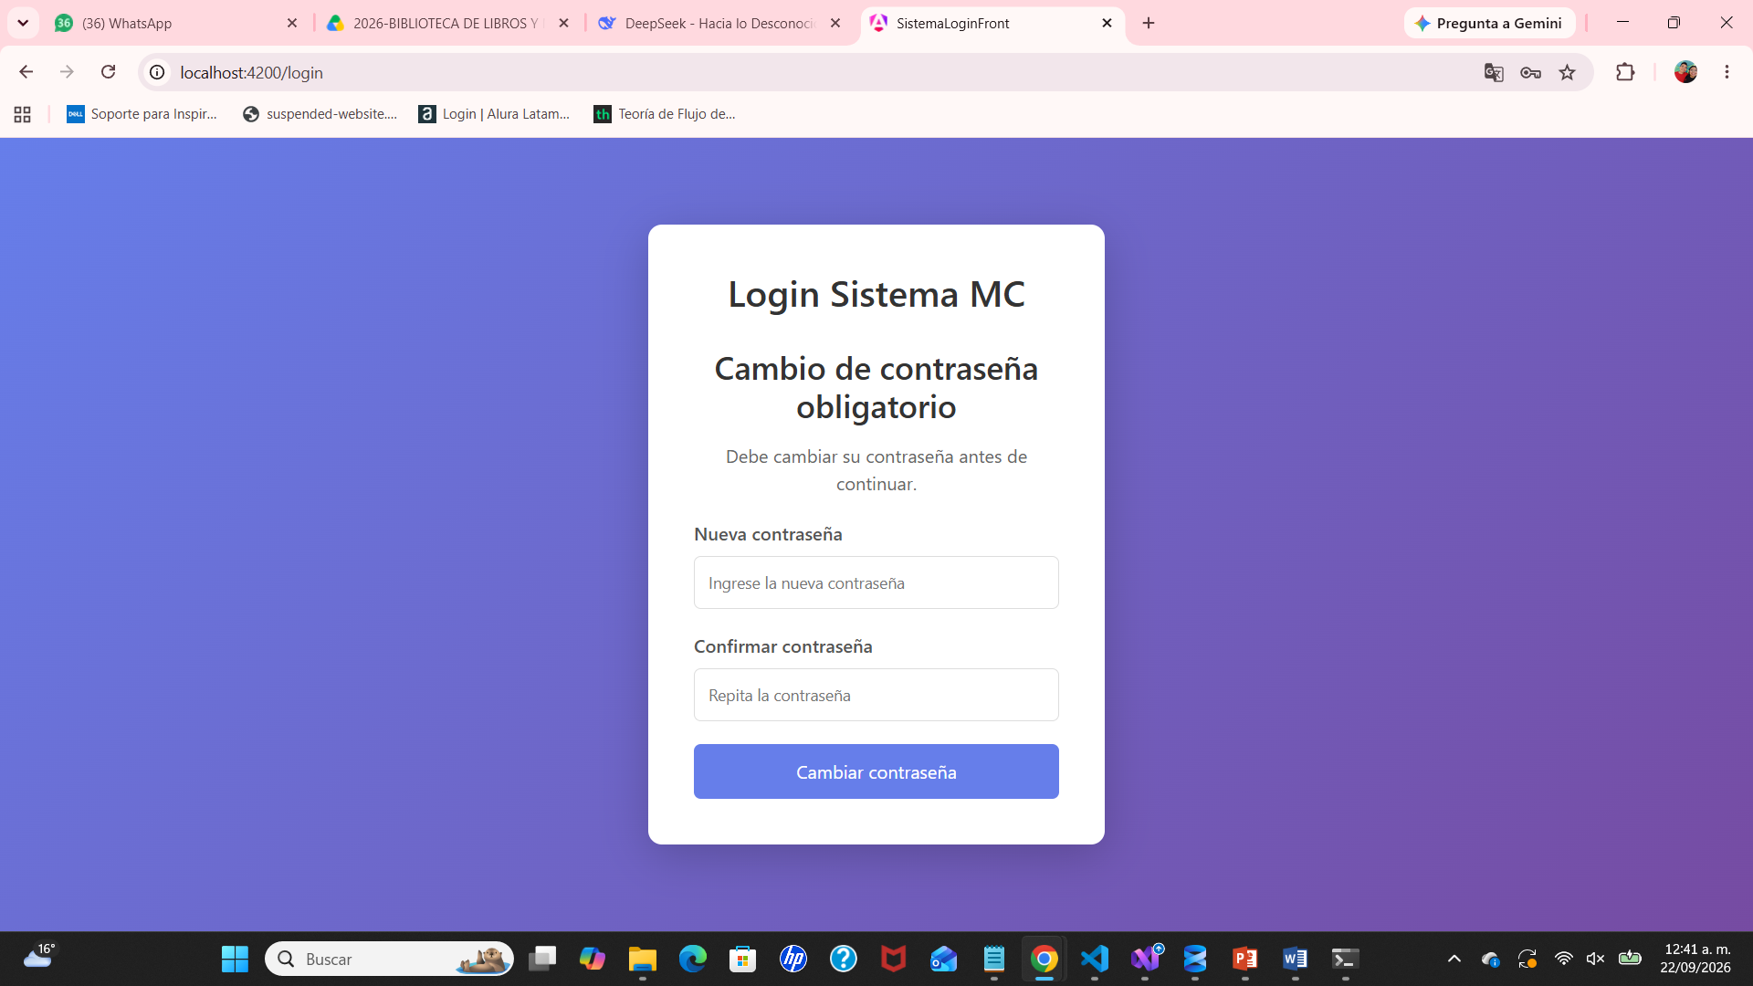
Login / Cambio de contraseña

Slide 12
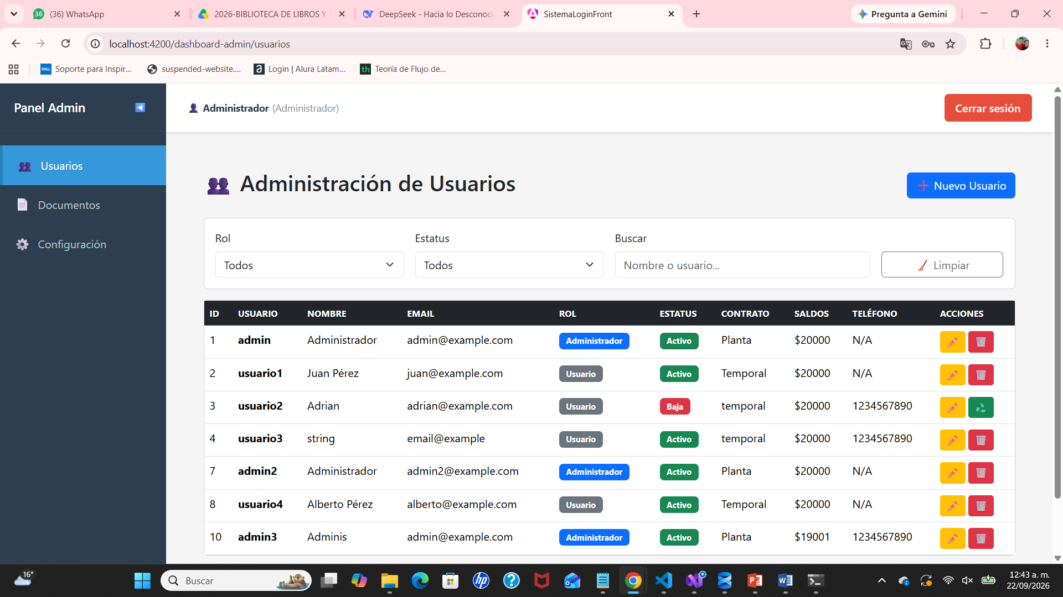
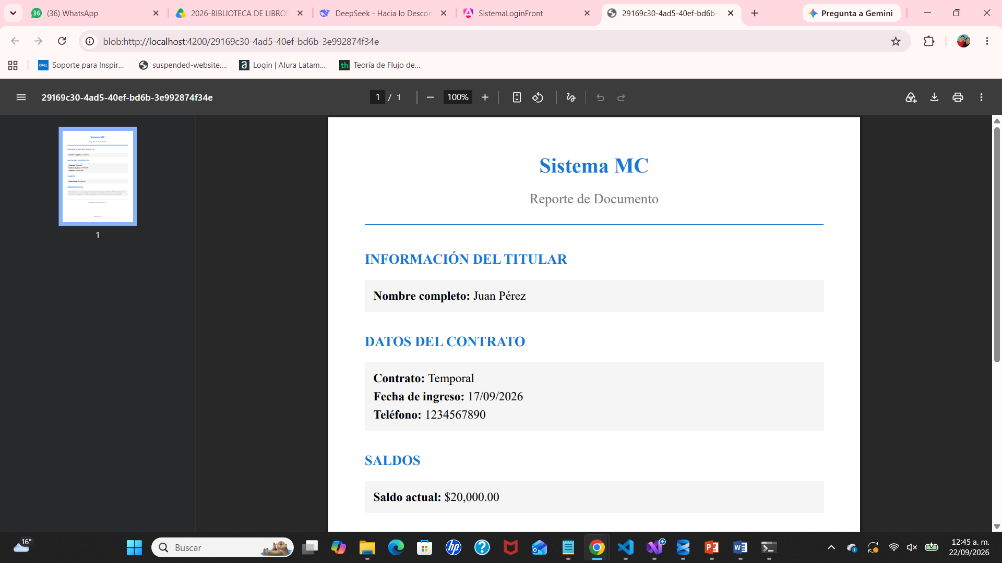
Usuarios / Reportes

Slide 13
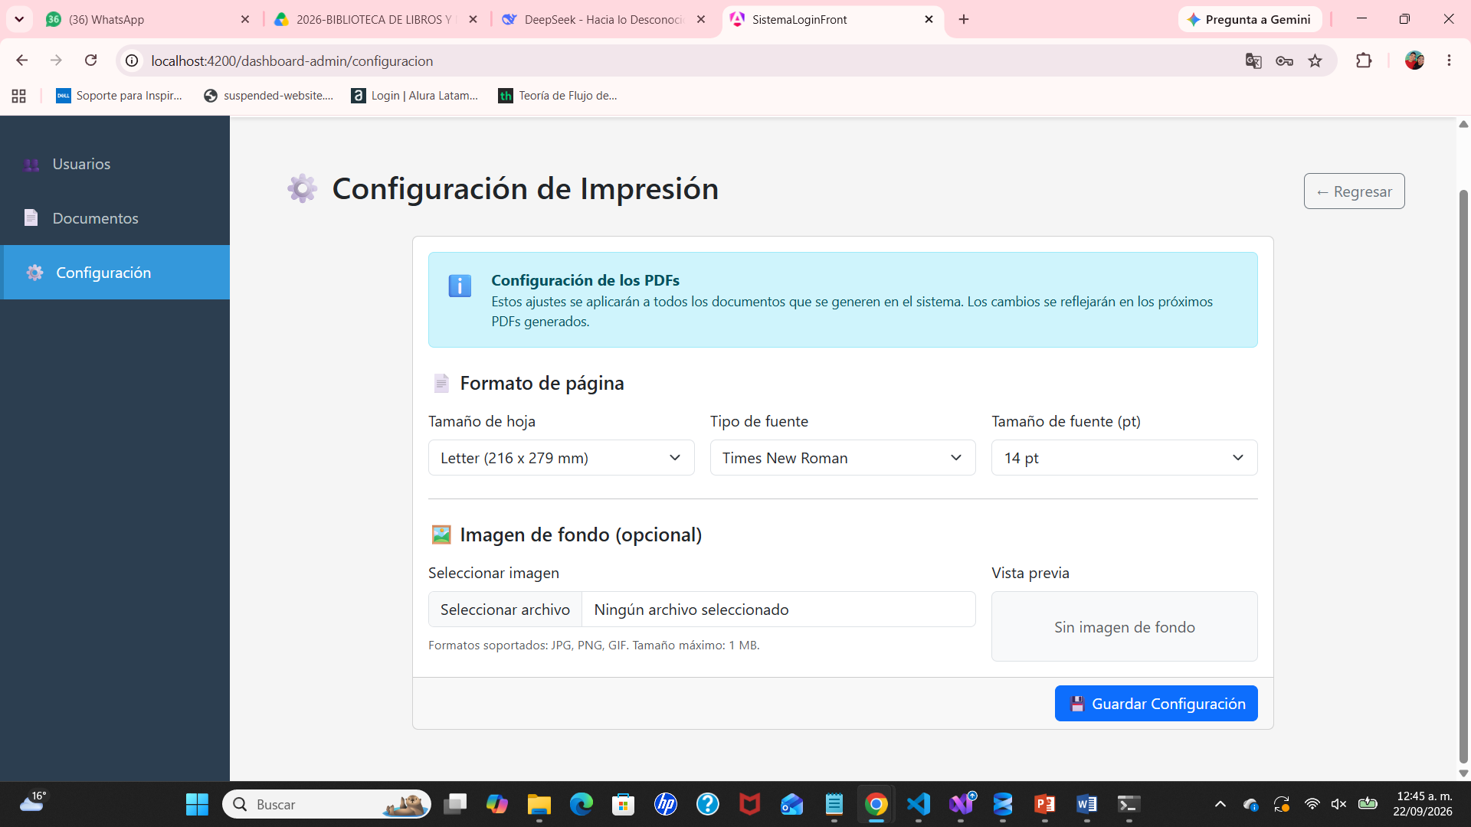
Impresiones Config

Slide 14
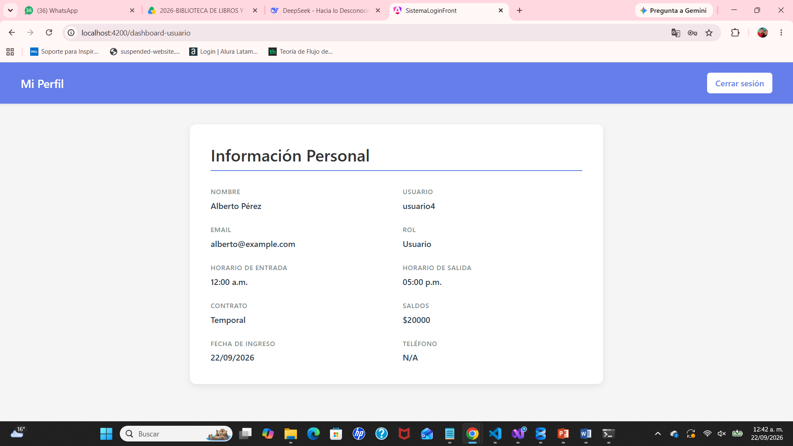
Usuario Dashboard

